Slide 1
第八章 模块化程序设计
§8.1 概述
  模块化程序设计
    基本思想：将一个大的程序按功能分割成一些小模块,
    特点：
      各模块相对独立、功能单一、结构清晰、接口简单
      控制了程序设计的复杂性
      提高元件的可靠性
      缩短开发周期
      避免程序开发的重复劳动
      易于维护和功能扩充
    开发方法: 自上向下,逐步分解，分而治之

Slide 2
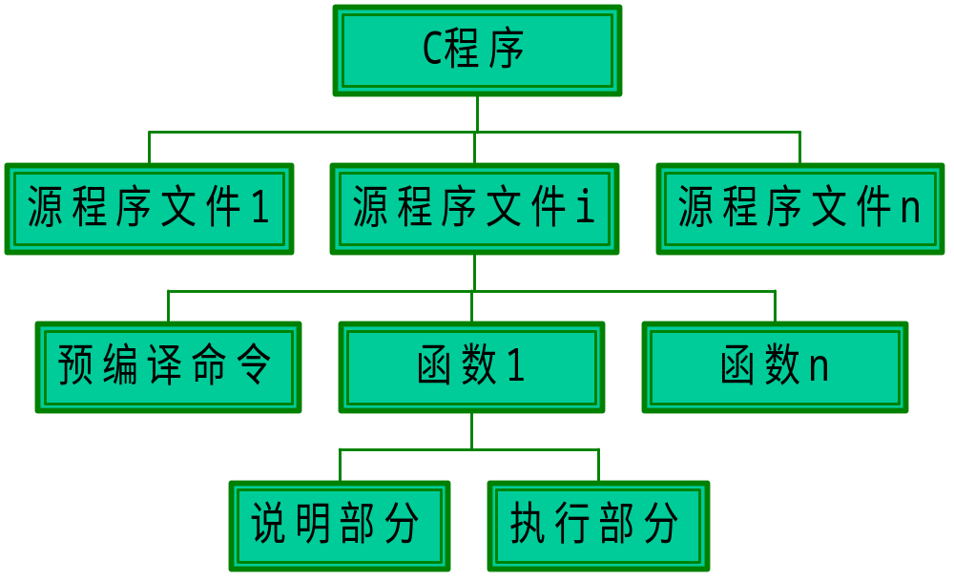
  C是模块化程序设计语言
C是函数式语言，其中函数指实现一定功能的代码块
必须有且只能有一个名为main的主函数
C程序的执行总是从main函数开始，在main中结束
函数不能嵌套定义,可以嵌套调用
C程序结构

Slide 3
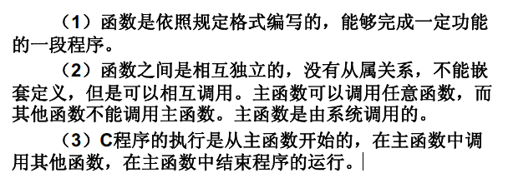
  函数的初步认识
  函数又叫方法，是实现某项功能或完成某项任务的代码块。
  在一个较大的C程序中，一般有若干个程序模块，每一个模块用来实现一个特定的、比较简单的功能。
  在所有的高级语言中都有子程序这个概念，用子程序实现模块的功能。在C语言中，用函数来实现子程序的作用。
  一个C程序由一个主函数（main函数）和若干个其他函数组成。在主函数中调用其他函数，其他函数之间也可以相互调用。同一个函数可以被一个或多个函数调用任意多次。当然，在一个函数中也可以调用一个或多个函数。

Slide 4
  函数分类
    从用户角度
      标准函数（库函数）：由系统提供
      用户自定义函数
    从函数形式
      无参函数
      有参函数
使用库函数应注意：
1、函数功能
2、函数参数的数目和顺序，及各参数意义和类型
3、函数返回值意义和类型
4、需要使用的包含文件

Slide 5
§8.2 函数
函数的定义与声明
一、函数的定义
定义内容：函数类型，函数名，形式参数的数目、类型，函数体内容。
例:
void main( )
{
printf(“hello world”);
}
函数返回值类型
缺省int型
无返回值void
合法标识符
函数类型 函数名（形参类型说明表）
{
说明部分
语句部分
}
函数体

Slide 6
例 无参函数
printstar( )
{ printf(“**********\n”); }
或
printstar(void )
{ printf(“**********\n”); }
例 空函数
dummy( )
{ }
函数体为空
例 有参函数（现代风格）
int max(int x,int y)
{ int z;
z=x>y?x:y;
return(z);
}
例 有参函数（现代风格）
int max(int x, y)
{ int z;
z=x>y?x:y;
return(z);
}

Slide 7
二、函数的声明
    对被调用函数要求：
      必须是已存在的函数
      库函数: #include <*.h>
      用户自定义函数: 函数类型说明
在主调函数中，要对在本函数中将要调用的函数事先作一声明，即向编译系统提供必要的信息：函数名，函数类型，函数参数的个数、类型与顺序，以便编译系统对函数的调用进行检查。
函数声明的一般格式：
函数类型 函数名(形参类型 [形参名],….. );
或 函数类型 函数名();
或与函数定义中的第一行（函数头）一样。

Slide 8
作用：告诉编译系统函数类型、参数个数及类型，以便检验
函数定义与函数声明不同
函数声明位置：程序的数据说明部分（函数内或外）
被调用函数的定义出现在主调函数之前，可不作函数声明
有些系统(如Borland C++)要求函数声明指出函数返值类型和形参类型，并且对void 和 int 型函数也要进行函数说明

Slide 9
例 函数说明举例
/*ch7_5.c*/
main()
{ float add(float,float); /*function declaration*/
float a,b,c;
scanf("%f,%f",&a,&b);
c=add(a,b);
printf("sum is %f",c);
}
float add(float x, float y)
{ float z;
z=x+y;
return(z);
}
/*ch7_5.c*/
float add(float x, float y)
{ float z;
z=x+y;
return(z);
}
main()
{ float a,b,c;
scanf("%f,%f",&a,&b);
c=add(a,b);
printf("sum is %f",c);
}
main()
{ int a,b;
int c;
scanf("%d,%d",&a,&b);
c=max(a,b);
printf("Max is %d\n",c);
}
max(int x, int y)
{ int z;
z=x>y?x:y;
return(z);
}
float add();
被调函数出现在主调函数
之前，不必函数说明
在有些系统中int型函数可不作函数说明
（例：VC++）

Slide 10
函数参数
函数参数主要用于调用函数与被调用函数之间的数据传递
  形参与实参
    形式参数：定义函数时函数名后面括号中的变量名
    实际参数：调用函数时函数名后面括号中的表达式
main()
{ int a,b,c;
int max(int x, int y)；
scanf("%d,%d",&a,&b);
c=max(a,b);
printf("Max is %d",c);
}
int max(int x, int y)
{ int z;
z=x>y?x:y;
return(z);
}
例 比较两个数并输出大者
c=max(a,b);
（main 函数）
实参
max(int x, int y)
{ int z;
z=x>y?x:y;
return(z);
}
（max 函数）
形参

Slide 11
    说明：
      实参必须有确定的值
      形参必须指定类型
      形参与实参类型一致，个数相同
      若形参与实参类型不一致，自动按形参类型转换——函数调用转换
      形参在函数被调用前不占内存;函数调用时为形参分配内存；调用结束，内存释放
      在C语言中，实际参数向形式参数的数据传递是“单向传递”，只由实际参数传递给形式参数，而不能由形式参数
      传递给实际参数。

Slide 12
函数的返回值
返回语句
    形式： return(表达式)；
    或 return 表达式;
    或 return;
    功能：使程序控制从被调用函数返回到调用函数中，同时把返值带给调用函数
    说明：
      函数中可有多个return语句
      若无return语句，遇}时，自动返回调用函数
      若函数类型与return语句中表达式值的类型不一致，按函数定义为准，自动转换------函数调用转换
      void型函数
例 无返回值函数
void swap(int x,int y )
{ int temp;
temp=x;
x=y;
y=temp;
}

Slide 13
例 函数带回不确定值
printstar()
{ printf("**********");
}
main()
{ int a;
a=printstar();
printf("%d",a);
}
void printstar()
{ printf("**********");
}
main()
{ int a;
a=printstar();
printf("%d",a);
}
输出：10
编译错误！

Slide 14
例 函数返回值类型转换
main()
{ float a,b;
int c;
int max(float x, float y)；
scanf("%f,%f",&a,&b);
c=max(a,b);
printf("Max is %d\n",c);
}
int max(float x, float y)
{ float z;
z=x>y?x:y;
return(z);
}

Slide 15
函数的调用
  调用形式
    函数名(实参表);
    说明：
      实参与形参个数相等，类型一致，按顺序一一对应,一
      一传递数据
      在C语言中，实参表列的求值顺序是不确定的。有的系统按照自左向右的顺序计算，而有的系统相反。

Slide 16
例 参数求值顺序
int f(int a, int b)
{ int c;
printf(“%d,%d”,a,b);
if(a>b) c=1;
else if(a==b) c=0;
else c=-1;
return(c);
}
main()
{ int i=2,p;
p=f(i,++i); 3，3
printf("%d",p);
}
int f(int a, int b)
{ int c;
if(a>b) c=1;
else if(a==b) c=0;
else c=-1;
return(c);
}
main()
{ int i=2,p;
p=f(i, i++); 3，2
printf("%d",p);
}
运行结果：0
运行结果：1

Slide 17
  调用方式
    被调用函数作为函数语句单独出现
    例 printstar();
    printf(“Hello,World!\n”);
    被调用函数作为表达式出现
    例 m=max(a,b)*2;
    被调用函数作为函数的参数出现
    例 printf(“%d”,max(a,b));
    m=max(a,max(b,c));

Slide 18
  参数传递方式
    值传递方式
    方式：函数调用时,为形参分配单元,并将实参的值复制到形参中；调用结束，形参单元被释放，实参单元仍保留并维持原值
      特点：
        形参与实参占用不同的内存单元
        “单向”传递
    地址传递
      方式：函数调用时，将数据的存储地址作为参数传递给形参
      特点：
        形参与实参占用同样的存储单元
        “双向”传递
        实参和形参必须是地址常量或变量

Slide 19
例 计算x的立方
a
1.2
#include <stdio.h>
float cube(float x)
{ return(x*x*x);
}
main()
{ float a, product;
printf("Please input value of a:");
scanf("%f",&a);
product=cube(a);
printf(”Cube of %.4f is %.4f\n",a,product);
}
product
1.728
x
1.2

Slide 20
例 交换两个数
/*ch7_2.c*/
#include <stdio.h>
void swap(int a,int b)
{ int temp;
temp=a; a=b; b=temp;
}
main()
{ int x=7,y=11;
printf("x=%d,\ty=%d\n",x,y);
printf("swapped:\n");
swap(x,y);
printf("x=%d,\ty=%d\n",x,y);
}
调用前：
x:
7
y:
11
x:
7
y:
11
调用：
a:
7
b:
11
swap:
x:
7
y:
11
a:
11
b:
7
temp
调用结束：
x:
7
y:
11

Slide 21
例 将数组a中的n个整数按相反顺序存放
void inv(int x[], int n)
{ int t,i,j,m=(n-1)/2;
for(i=0;i<=m;i++)
{ j=n-1-i;
t=x[i]; x[i]=x[j]; x[j]=t;
}
}
main()
{ int i,a[10]={3,7,9,11,0,6,7,5,4,2};
inv(a,10);
printf("The array has been reverted:\n");
for(i=0;i<10;i++)
printf("%d,",a[i]);
printf("\n");
}
m=4
0 1 2 3 4 5 6 7 8 9
3 7 9 11 0 6 7 5 4 2
实参与形参均用数组

Slide 22
float average(a)
float a[10];/*此长度也可不指定*/
{int i;float aver,sum=0;
for(i=0;i<10;i++)sum=sum+a[i];
aver=sum/10;
return(aver);}
main()
{float score[10],aver;
int i;
for(i=0;i<10;i++)
scanf(“%f”,score[i]);
aver=average(score);/*数组名作函数参数，将实参数组的首地址传递给形参数组，两数组共占同一段内存*/
printf(“average=%8.2f”,aver);
}

Slide 23
#include <stdio.h>
long sum(int a, int b);
long factorial(int n);
main()
{ int n1,n2;
long a;
scanf("%d,%d",&n1,&n2);
a=sum(n1,n2);
printf("a=%1d",a);
}
long sum(int a,int b)
{
long c1,c2;
c1=factorial(a);
c2=factorial(b);
return(c1+c2);
}
文件包含编译预处理命令
函数类型说明
long factorial(int n)
{ long rtn=1;
int i;
for(i=1;i<=n;i++)
rtn*=i;
return(rtn);
}
long sum(int a, int b);
实参
函数调用
函数定义
long factorial(int n);
形参
函数调用
函数返回值

Slide 24
函数的嵌套与递归调用
  嵌套调用
    C规定：函数定义不可嵌套，但可以嵌套调用函数
main( )
a函数
b函数
①
②
③
④
调用函数a
调用函数b
⑤
⑨
⑦
⑧
⑥
结束

Slide 25
例 求三个数中最大数和最小数的差值
int dif(int x,int y,int z)
{ return max(x,y,z)-min(x,y,z); }
int max(int x,int y,int z)
{ int r;
r=x>y?x:y;
return(r>z?r:z);
}
int min(int x,int y,int z)
{ int r;
r=x<y?x:y;
return(r<z?r:z);
}
#include <stdio.h>
int dif(int x,int y,int z);
int max(int x,int y,int z);
int min(int x,int y,int z);
void main()
{ int a,b,c,d;
scanf("%d%d%d",&a,&b,&c);
d=dif(a,b,c);
printf("Max-Min=%d\n",d);
}
main( )
dif函数
max函数
调用函数dif
调用函数max
调用函数min
min函数
输出
结束

Slide 26
  递归调用
    定义：函数直接或间接的调用自身叫函数的递归调用
int f(int x)
{ int y,z;
……
z=f(y);
…….
return(2*z);
}
int f1(int x)
{ int y,z;
……
z=f2(y);
…….
return(2*z);
}
int f2(int t)
{ int a,c;
……
c=f1(a);
…….
return(3+c);
}
f( )
f1( )
f2( )
调f
调f1
调f2
    说明
      C编译系统对递归函数的自调用次数没有限制
      每调用函数一次，在内存堆栈区分配空间，用于存放函数变量、返回值等信息，所以递归次数过多，可能引起堆栈溢出

Slide 27
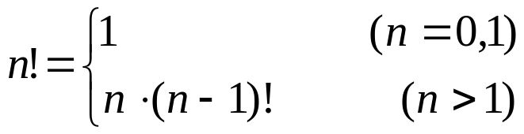
例 求n的阶乘
/*ch7_8.c*/
#include <stdio.h>
int fac(int n)
{ int f;
if(n<0) printf("n<0,data error!");
else if(n==0||n==1) f=1;
else f=fac(n-1)*n;
return(f);
}
main()
{ int n, y;
printf("Input a integer number:");
scanf("%d",&n);
y=fac(n);
printf("%d! =%15d",n,y);
}

Slide 28
§8.3 变量的存储属性
  概述
    变量是对程序中数据的存储空间的抽象
内存
main()
{ int a;
a=10;
printf(“%d”,a);
}
编译或函数调用时为其分配内存单元
2000
10
2001
程序中使用变量名对内存操作
…….

Slide 29
    变量的属性
      数据类型：变量所持有的数据的性质（操作属性）
      存储属性
        存储器类型：寄存器、静态存储区、动态存储区
        作用域：变量在某区域内有效-------局部变量与全局 变量
        生存期：变量在某一时刻存在-------静态变量与动态变量
    变量的存储类型
      auto -----自动型
      register-----寄存器型
      static ------静态型
      extern -----外部型
    变量定义格式: [存储类型] 数据类型 变量表;
如: int sum;
auto int a,b,c;
register int i;
static float x,y;

Slide 30
作用域
  局部变量与全局变量
    局部变量---内部变量
      定义：在函数内定义，只在本函数内有效。或在函数的复合
      语句中定义，只在复合语句中有效。
      说明：
        main中定义的变量只在main中有效
        不同函数中同名变量，占不同内存单元
        形参属于局部变量
        可定义在复合语句中有效的变量
        局部变量可用存储类型：auto register static （默认为auto）

Slide 31
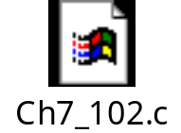
例 不同函数中同名变量
main()
{ int a,b;
a=3;
b=4;
printf("main:a=%d,b=%d\n",a,b);
sub();
printf("main:a=%d,b=%d\n",a,b);
}
sub()
{ int a,b;
a=6;
b=7;
printf("sub:a=%d,b=%d\n",a,b);
}
float f1(int a)
{ int b,c;
…….
}
char f2(int x,int y)
{ int i,j;
……
}
main()
{ int m,n;
…….
}
a,b,c有效
x,y,i,j有效
运行结果：
main:a=3,b=4
sub:a=6,b=7
main:a=3,b=4
m,n有效

Slide 32
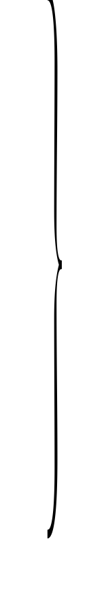



main（）
{ int a,b;
{ int c;
c=a+b;
}
}

Slide 33
    全局变量---外部变量
      定义：在函数外定义，可为本文件所有函数共用
      有效范围：从定义变量的位置开始到本源文件结束，及有extern声明的其它源文件
      外部变量声明： extern 数据类型 变量表；
      外部变量定义与外部变量声明不同
      若外部变量与局部变量同名，则外部变量被屏蔽
      外部变量可用存储类型：缺省 或 static
定义 声明
次数： 只能1次 可声明多次
位置： 所有函数之外 函数内或函数外
分配内存： 分配内存,可初始化 不分配内存,不可初始化

Slide 34
float max,min;
float average(float array[], int n)
{ int i; float sum=array[0];
max=min=array[0];
for(i=1;i<n;i++)
{ if(array[i]>max) max=array[i];
else if(array[i]<min) min=array[i];
sum+=array[i];
}
return(sum/n);
}
main()
{ int i; float ave,score[10];
/*Input */
ave=average(score,10);
printf("max=%6.2f\nmin=%6.2f\n
average=%6.2f\n",max,min,ave);
}
max
min
作用域

Slide 35
int p=1,q=5;
float f1(int a)
{ int b,c;
…….
}
int f3()
{…..
}
char c1,c2;
char f2(int x,int y)
{ int i,j;
……
}
main()
{ int m,n;
…….
}
extern char c1,c2;
extern char c1,c2;
扩展后
扩展后
p,q的作用范围
c1,c2
c1,c2
的作用范围
的作用范围
c1,c2的作用范围

Slide 36
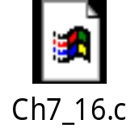
例 外部变量定义与声明
int max(int x, int y)
{ int z;
z=x>y?x:y;
return(z);
}
main()
{ extern int a,b;
printf("max=%d",max(a,b));
}
int a=13,b=-8;
extern int a,b;
int max()
{ int z;
z=a>b?a:b;
return(z);
}
main()
{ printf("max=%d",max());
}
int a=13,b=-8;
运行结果：max=13

Slide 37
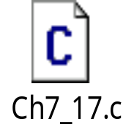
例 外部变量与局部变量
例 外部变量副作用
/*ch7_17.c*/
int a=3,b=5;
max(int a, int b)
{ int c;
c=a>b?a:b;
return(c);
}
main() 屏蔽
{ int a=8;
printf("max=%d",max(a,b));
}
int i;
main()
{ void prt(); 声明
for(i=0;i<5;i++)
prt();
}
void prt()
{ for(i=0;i<5;i++)
printf(“%c”,’*’);
printf(“\n”);
}
i为5
      应尽量少使用全局变量，因为：
        全局变量在程序全部执行过程中占用存储单元
        降低了函数的通用性、可靠性，可移植性
        降低程序清晰性，容易出错
运行结果：max=8
运行结果：*****

Slide 38
动态变量与静态变量
    存储方式
      静态存储：程序运行期间分配固定存储空间
      动态存储：程序运行期间根据需要动态分配存储空间
    内存用户区
    生存期
      静态变量:从程序开始执行到程序结束
      动态变量:从包含该变量定义的函数开始执行至函数执行结束
程序区
静态存储区
全局变量、局部静态变量
形参变量
局部动态变量（auto register)
函数调用现场保护和返回地址等
动态存储区

Slide 39
变量存储类型
局部变量
外部变量
存储类别
auto
register
局部static
外部static
外部
存储方式
动态
静态
存储区
动态区
寄存器
静态存储区
生存期
函数调用开始至结束
程序整个运行期间
作用域
定义变量的函数或复合语句内
本文件
其它文件
赋初值
每次函数调用时
编译时赋初值，只赋一次
未赋初值
不确定
自动赋初值0或空字符

Slide 40
局部变量默认为auto型
register型变量个数受限,且不能为long, double, float型
局部static变量具有全局寿命和局部可见性
局部static变量具有可继承性
extern不是变量定义,可扩展外部变量作用域

Slide 41
生存期表明变量的存储空间在什么时期存在，
作用域表明变量在程序哪个语句区间内可以使用
例 文件file1.c
int a;
main( )
{ …….
…….
f2;
…….
f1;
…….
}
f1( )
{ auto int b;
………
f2;
……..
}
f2( )
{ static int c;
………
}
a作用域
a生存期:
b生存期:
c生存期:
b作用域
C作用域

Slide 42
例 auto 变量的作用域
main()
{ int x=1;
void prt(void);
{ int x=3;
prt();
printf(“2nd x=%d\n”,x);
}
printf(“1st x=%d\n”,x);
}
void prt(void)
{ int x=5;
printf(“3th x=%d\n”,x);
}
x=1作用域
x=3作用域
运行结果：
3th x=5
2nd x=3
1st x=1
x=1作用域
x=5作用域

Slide 43
例 局部静态变量值具有可继承性
main()
{ void increment(void);
increment();
increment();
increment();
}
void increment(void)
{ int x=0;
x++;
printf(“%d\n”,x);
}
main()
{ void increment(void);
increment();
increment();
increment();
}
void increment(void)
{ static int x=0;
x++;
printf(“%d\n”,x);
}
运行结果：1
1
1
运行结果：1
2
3

Slide 44
-------Main------
i:1 a:0 b:-10 c:0
例 变量的寿命与可见性
全局i
1
#include <stdio.h>
int i=1;
main()
{ static int a;
register int b = -10;
int c=0;
printf("-----Main------\n");
printf("i:%d a:%d \
b:%d c:%d\n",i,a,b,c);
c=c+8;
other();
printf("-----Main------\n");
printf("i:%d a:%d \
b:%d c:%d\n",i,a,b,c);
i=i+10; 43
other();
}
main: a
0
------Other------
i:33 a:4 b:0 c:15
other: a
2
静态
存储区
other: b
0
-------Main-----
i:33 a:0 b:-10 c:8
-------Other-------
i:75 a:6 b:4 c:15
动态
存储区
other: c
10
main:c
0
other()
{ static int a=2;
static int b;
int c=10;
a=a+2; i=i+32; c=c+5;
printf("-----Other------\n");
printf("i:%d a:%d \
b:%d c:%d\n",i,a,b,c);
b=a; 4
}
register
b:-10

Slide 45
例 用extern扩展外部变量作用域
main()
{ void gx(),gy();
extern int x,y;
printf(“1: x=%d\ty=%d\n”,x,y);
y=246;
gx();
gy();
}
void gx()
{ extern int x,y;
x=135;
printf(“2: x=%d\ty=%d\n”,x,y);
}
int x,y;
void gy()
{ printf(“3: x=%d\ty=%d\n”,x,y);
}
运行结果：
1: x=0 y=0
2: x=135 y=246
3: x=135 y=246

Slide 46
例 引用其它文件中的外部变量
int global;
extern float x;
main()
{ int local;
.
.
.
}
extern int global;
extern int number;
func2()
{ .
.
.
}
float x;
static int number;
func3()
{ extern int global;
.
.
.
}
file2.c
file1.c
file3.c

Slide 47
例 引用其它文件中的变量，输出a×b和a的m次方
int a;
main()
{ int power(int n);
int b=3,c,d,m;
printf("Enter the number a and its power:\n");
scanf("%d,%d",&a,&m);
c=a*b;
printf("%d*%d=%d\n",a,b,c);
d=power(m);
printf("%d**%d=%d",a,m,d);
}
extern int a;
int power(int n)
{ int i,y=1;
for(i=1;i<=n;i++)
y*=a;
return(y);
}

Slide 48
内部函数和外部函数
根据函数能否被其他源文件调用，函数可分为内部函数和外部函数。
内部函数：
定义：只能被所在源文件中其他函数调用的函数
形式：static 函数类型 函数名（形参类型说明表）
外部函数：
定义：能被其他源文件中的函数调用的函数
形式：【extern】 函数类型 函数名（形参类型说明表）

Slide 49
第九章 编译预处理
  作用：对源程序编译之前做一些处理,生成扩展C源 程序
  格式：
    “#”开头
    占单独书写行
    语句尾不加分号，以区别于C语句。
    可以出现在程序任何位置，作用域是自出现点到所在源程序的末尾。
  种类
    宏定义 #define
    文件包含 #include
    条件编译 #if--#else--#endif等

Slide 50
宏体可缺省,表示宏名
定义过或取消宏体
宏定义（宏替换）
  不带参数宏定义
    一般形式： #define 宏名 [宏体]
    功能:用指定标识符(宏名)代替字符序列(宏体)
    定义位置:任意(一般在函数外面)
    作用域:从定义命令到文件结束
    #undef可终止宏名作用域
    格式： #undef 宏名
如 #define YES 1
#define NO 0
#define PI 3.1415926
#define OUT printf(“Hello,World”);
例 #define YES 1
main()
{ ……..
}
#undef YES
#define YES 0
max()
{……..
}
YES原作用域
YES新作用域

Slide 51
    宏展开：预编译时,用宏体替换宏名---不作语法检查
    引号中的内容与宏名相同也不置换
    宏定义可嵌套，不能递归
    宏定义中使用必要的括号（）
例 #define PI 3.14159
printf(“2*PI=%f\n”,PI*2);
宏展开：printf(“2*PI=%f\n”,3.14159*2);
例 #define WIDTH 80
#define LENGTH WIDTH+40
var=LENGTH*2;
宏展开：var= 80+40 *2;
例 #define WIDTH 80
#define LENGTH WIDTH+40
var=LENGTH*2;
宏展开：var= 80+40 *2;
( )
( )
如 if(x==YES) printf(“correct!\n”);
else if (x==NO) printf(“error!\n”);
展开后： if(x==1) printf(“correct!\n”);
else if (x==0) printf(“error!\n”);
例 #define MAX MAX+10 (×)

Slide 52
  带参数宏定义
    一般形式： #define 宏名(参数表) 宏体
    宏展开：形参用实参换，其它字符保留
    宏体及各形参外一般应加括号（）
      例 #define S(a,b) a*b
      ………..
      area=S(3,2);
      宏展开： area=3*2;
不能加空格
例 #define S (r) PI*r*r
相当于定义了不带参宏S,代表字符串“(r) PI*r*r”
例 #define POWER(x) x*x
x=4; y=6;
z=POWER(x+y);
宏展开：z=x+y*x+y;
一般写成： #define POWER(x) ((x)*(x))
宏展开： z=((x+y)*(x+y));

Slide 53
例 用宏定义和函数实现同样的功能
#define MAX(x,y) (x)>(y)?(x):(y)
…….
main()
{ int a,b,c,d,t;
…….
t=MAX(a+b,c+d);
……
}
宏展开：t=(a+b)>(c+d)?(a+b):(c+d);
int max(int x,int y)
{ return(x>y?x:y);
}
main()
{ int a,b,c,d,t;
…….
t=max(a+b,c+d);
………
}

Slide 54
带参的宏与函数区别
带参宏
函数
处理时间
编译时
程序运行时
参数类型
无类型问题
定义实参,形参类型
处理过程
不分配内存
简单的字符置换
分配内存
先求实参值,再代入形参
程序长度
变长
不变
运行速度
不占运行时间
调用和返回占时间

Slide 55
文件包含
  功能：一个源文件可将另一个源文件的内容全部包含进来
  一般形式： #include “文件名”
  或 #include <文件名>
  处理过程：预编译时,用被包含文件的内容取代该预处理命令，再对“包含”后的文件作一个源文件编译
<> 直接按标准目录搜索
“” 先在当前目录搜索，再搜索标准目录
可指定路径
#include “file2.c”
file2.c
B
A
A
file2.c
file1.c
file1.c

Slide 56
  被包含文件内容
  源文件(*.c)
    头文件(*.h)
  文件包含可嵌套
file3.c
file2.c
宏定义
数据结构定义
函数说明等
file1.c
A
#include “file2.c”
#include “file3.c”
C
A
B
file3.c
file1.c
file2.c

Slide 57
/* powers.h */
#define sqr(x) ((x)*(x))
#define cube(x) ((x)*(x)*(x))
#define quad(x) ((x)*(x)*(x)*(x))
例 文件包含举例
/*ch8_10.c*/
#include <stdio.h>
#include "d:\fengyi\bkc\powers.h"
#define MAX_POWER 10
void main()
{ int n;
printf("number\t exp2\t exp3\t exp4\n");
printf("----\t----\t-----\t------\n");
for(n=1;n<=MAX_POWER;n++)
printf("%2d\t %3d\t %4d\t %5d\n",n,sqr(n),cube(n),quad(n));
}

Slide 58
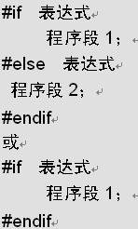
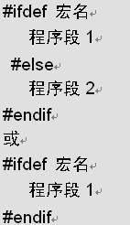
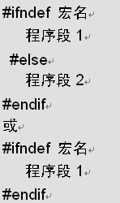
程序中有部分语句只有在满足一定条件下才进行编译。
条件编译

